Slide 1
кие?
Существительноесь
мезе?

Slide 2
Умок эрян масторлангсо,
Лемдян предметнэнь эсь ладсо.

Slide 3
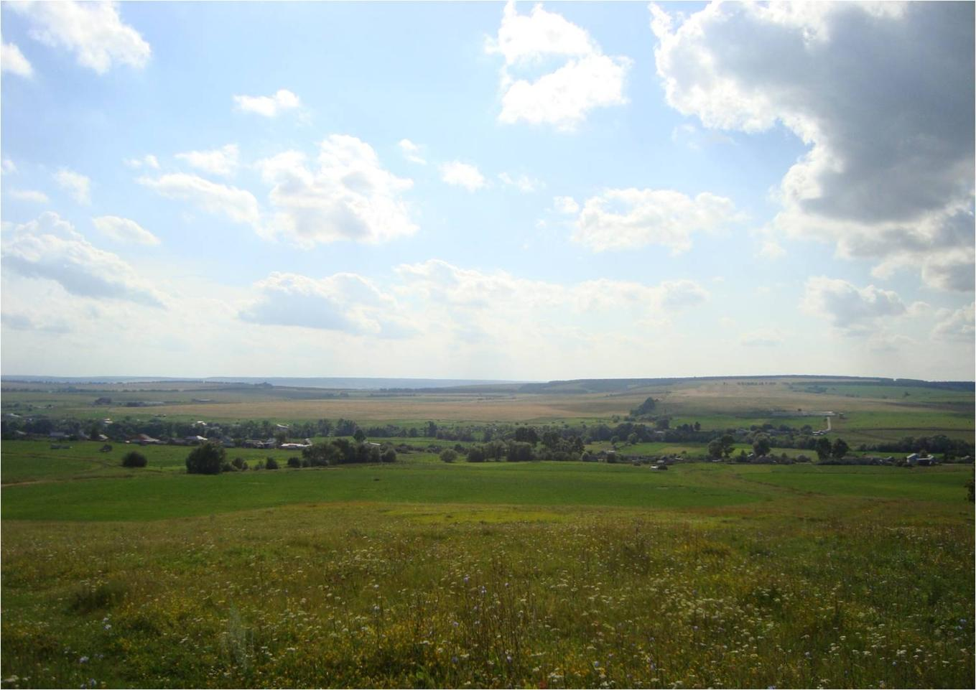
Радай пандо, Нешке латко,
Чольдердиця Ламад лей,
Орта чире, ашо катка…
А стувтови янось тей.
Велень куро, тетянь лавтов,
Авань чевте седей псись…
А явови пингес кавтов
Тиринь енксов виде кись.
Л. Дергачева

Slide 4
СУЩЕСТВИТЕЛЬНОЕСЬ
НЕВТИ ПРЕДМЕТЭНЬ ПРИЗНАК
ПРЕДМЕТЭНЬ ТЕВДЕЕМА
ПРЕДМЕТ

Slide 5
СУЩЕСТВИТЕЛЬНОЕ НТЬ
КЕВКСТЕМАНЗО
КОДАМО?
ЗЯРО?
КИЕ? МЕЗЕ?

Slide 6
СУЩЕСТВИТЕЛЬНОЕСЬ ЭРЗЯНЬ
КЕЛЬСЭ ПОЛАВТНЕВИ
РОДГА
ЧИСЛАВА
ПАДЕЖГА

Slide 7
СУЩЕСТВИТЕЛЬНОЙТНЕ
ЭРСИТЬ
СОБСТВЕННОЙТЬ ДЫ НАРИЦАТЕЛЬНОЙТЬ
ОЙМЕ МАРТО ДЫ ОЙМЕВТЕМЕ

Slide 8
Собственной ды нарицательной существительнойтне
Уроконть коряс вешематне
существительнойде содамочитнень кемекстамось;
домкалгатовмс содамочитнень собственной ды нарицательной существительнойтнень коряс ;
тонавтомс видестэ сермадомо собственной лемтнень, толковамс, зярдо тевс нолдавить кавычкатне;
тонавтомс вечкеме тиринь енксонть ды а стувтомо сеть ломантнень, кить веленть славизь паро тевсэ.

Slide 9
ШТОБУ ЯВОМС ВЕЙКЕ ПРЕДМЕТЭНТЬ ОМБОЦЕНЬ
ЭЙСТЭ, СОНЕНЗЭ МАКСЫТЬ ЛЕМ.
Саемга, Саран ош, Кочкур веле,
Ленинэнь ульцясь, Афонькин Иван Михайлович.
Собственной лемтне сермадовить ПОКШ БУКВАСТО.
Собственной лемтнес истя жо кандовить газетань,
книгань, школань, заводонь ды лия лемтне.
Сермадомсто сынь саевить кавычкас.
Саемга, «Эрзянь правда» газетась, «Сексь»
стихотворениясь, МОУ «Кочкуровская СОШ»,
кондитерской комбинатось«Ламзурь» ды лият.

Slide 10
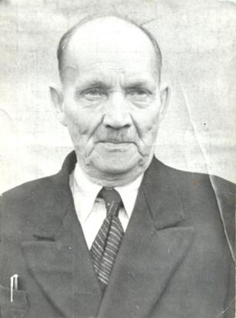
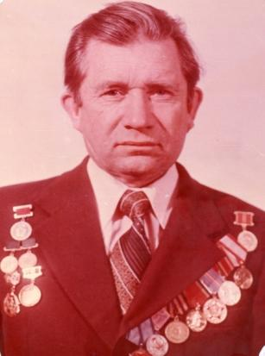
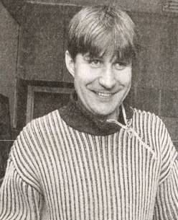
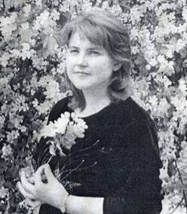
Арседе валрисьметь
Саемга, Валерий Борчин – мирэнь чемпион

Slide 11
Оймсетяно!!!

Slide 12
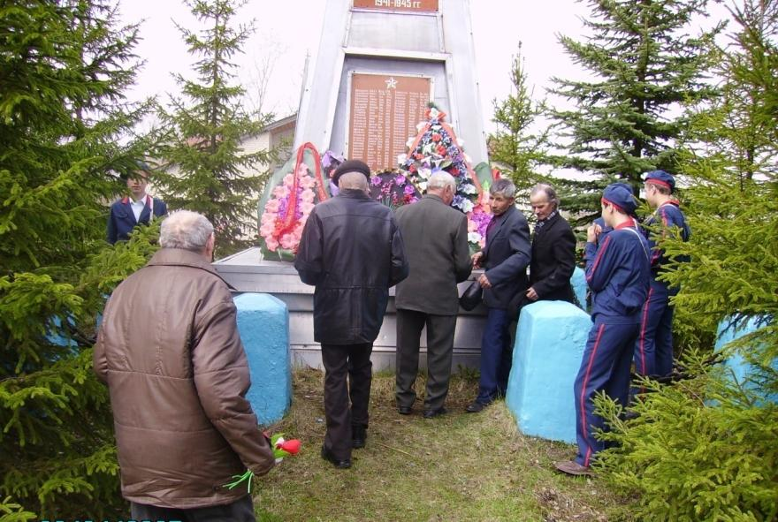
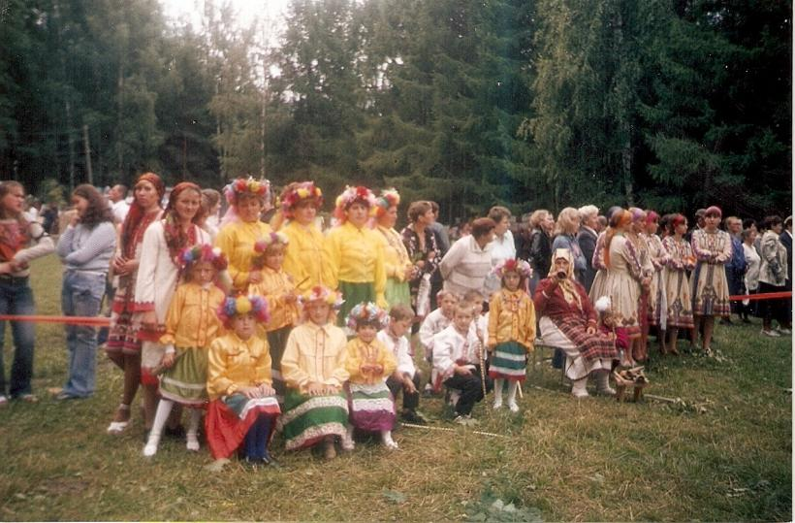
Изнямонь Чись
Фольклорной праздник
«Моронь кужо»

Slide 13
Поладынк валрисьметнень
Книганть «Школьная нива» сермадызе ….
«Куйгорож» мультфильмась путозь … артовксонзо коряс.
Эрзянь васенце букваренть сермадызе …
Валрисьметнень тееде
грамматикань разбор

Slide 14
паро!!!

Slide 15
Арсек эште!

Slide 16
Дергачев Степан Ильич

Slide 17
Юрий Дыринэнь

Slide 18
Елисей Васильевич Скобелев

Slide 19
Налксема
«Мезе?
Косо?
Зярдо?»

Slide 20
Кочеткова Нина Леонтьевна – сыре эрзянь келень тонавтыця
-Минек велень сермадыця,
кона эрясь тона пингень 30-50-це иетнестэ, ды кодамо произведения сон сермадсь тиринь велень ломантнеде ?

Slide 21
Наумкина Галина Ивановна –
эрзянь келень тонавтыця
Минек буйсэ чачозь героенть лемезэ,
кона васенцетнеде вейкесь,
кие вастызе Ине ойнанть пингстэ минек
масторонть лангс каявоманть.
Сонзэ лемсэ ней лемдязь веле. ?

Slide 22
Ермошкина Дина –
11 классо тонавтниця
- Евтынк, мокшэрзянь народонть
эпосонть лемензэ,
кие сонзэ авторозо. ?

Slide 23
Яков Сергеевич Слушкин
«Семья Кочкуровых»

Slide 24
Максим Иванович
Пуркаев.
Пуркаева веле.

Slide 25
«Масторава».
А.М. Шаронов

Slide 26
- Мезе од кармиде содамо собственной лемтнеде?
- Мекс саевить кавычкас газетань, журналонь, школань ды седе тов лемтне?

Slide 27
Кудонь тевесь.
7-це §,66-це упражнениясь

Slide 28
Отметкатнень путынк
дневникс.
Вастомазонок.

